Slide 1
КОМПЛЕКС ГТО И ЕГО ЗНАЧЕНИЕ В ЖИЗНИ ОБЩЕСТВА
Выполнила:
учащаяся 11 «Б» класса
Калёнова Варвара
Преподаватель:
Сорокин Александр Витальевич
учитель физической культуры
г. Гаврилов – Ям
2022 – 2023 уч. г.

Slide 2
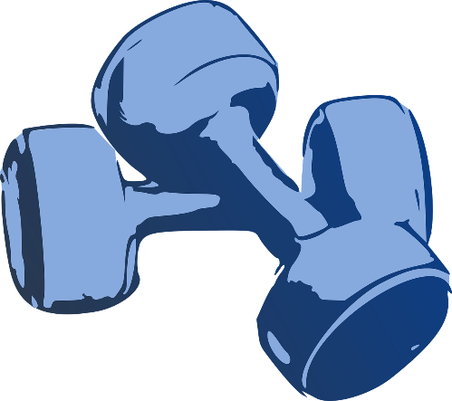
АКТУАЛЬНОСТЬ
Ежегодно сотни тысяч людей выбирают сдать Всероссийский физкультурно-спортивный комплекс «Готов к Труду и Обороне». Всё больше людей нашей страны выбирает для себя путь спорта и здорового образа жизни. Значками отличия ГТО награждены люди по всей нашей необъятной страны и разного возраста, но всех их объединяет любовь к спорту. Каждый человек может зарегистрироваться на сдачу нормативов и проверить свои возможности. Но что же заставляет людей сдавать комплекс ГТО? Что это? Какое значение оно имеет в жизни общества?

Slide 3
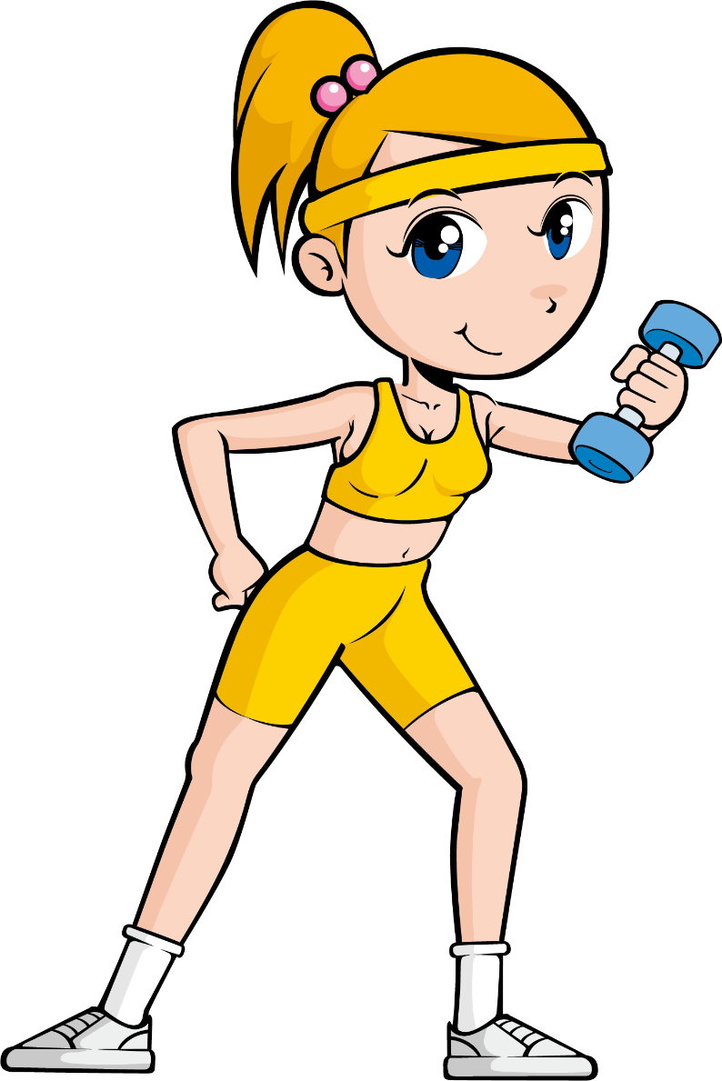


Гипотеза: Жители нашей страны замотивированы на сдачу ГТО из-за поощрений со стороны государства и личных преимуществ.
Цель: изучить ГТО и узнать про его значение в жизни общества
Объект исследования: физкультурно-спортивный комплекс «Готов к Труду и Обороне» (ГТО)
Предмет исследования: влияние ГТО на жизнь общества
Методы исследования: • сбор и анализ информации из различных Интернет источников; • беседа.

Slide 4

Практическая значимость проекта:
В рамках проекта будет проведён опрос учащихся, который покажет насколько молодое поколение задействовано в комплексе ГТО, а также будут разработаны 2 ярких плаката, которые будут привлекать внимание учащихся и возможно смогут заинтересовать их изучить эту тему.
Задачи:
1. Изучить в различных источниках информацию о физкультурно-физическом комплексе ГТО и о его значении;
2. Понять, почему люди идут на сдачу нормативов и чем они замотивированы, в принятии такого решения;
3. Узнать, какие условия есть для принятия участия в данной программе, каких результатов и по каким дисциплинам нужно достичь для получение золотого, серебренного или бронзового значка.
4. Провести опрос среди учащихся моей школы и выяснить, какую роль ГТО играет в их жизни
5. Составить плакаты, которые впоследствии будут размещены возле физкультурного зала

Slide 5

1.1. ПОНЯТИЕ ГТО
Всероссийский физкультурно-спортивный комплекс «Готов к труду и обороне» (ГТО) — полноценная программная и нормативная основа физического воспитания населения страны, нацеленная на развитие массового спорта и оздоровление нации. Оно регулируется «Положением о Всероссийском физкультурно-спортивном комплексе „Готов к труду и обороне“».

Slide 6

1.2. История появления ГТО
Создание комплекса началось в 1930 году по инициативе комсомольских организаций. Основная задача заключалась в приобщении молодежи к здоровому образу жизни. Газета «Комсомольская правда» выпустила статью с призывом ввести испытания на уровне всесоюзных.
К созданию системы «Готов к труду и обороне» (ГТО) были подключены лучшие отечественные умы. К марту 1931 года она была полностью готова и получила утверждение от правительства СССР.

Slide 7
Условия для сдачи комплекса ГТО
1.3.
Выполнить нормативы могут жители страны в возрасте от 6 лет и старше, систематически занимающиеся спортом, в том числе самостоятельно, и имеющие медицинский допуск. Физкультурно-спортивный комплекс состоит из 11 ступеней.
Основной целевой аудиторией является молодежь, люди, достигшие совершеннолетия.
Выполнять нормативы ГТО в рамках одной возрастной ступени можно в течение 365 дней.

Slide 8
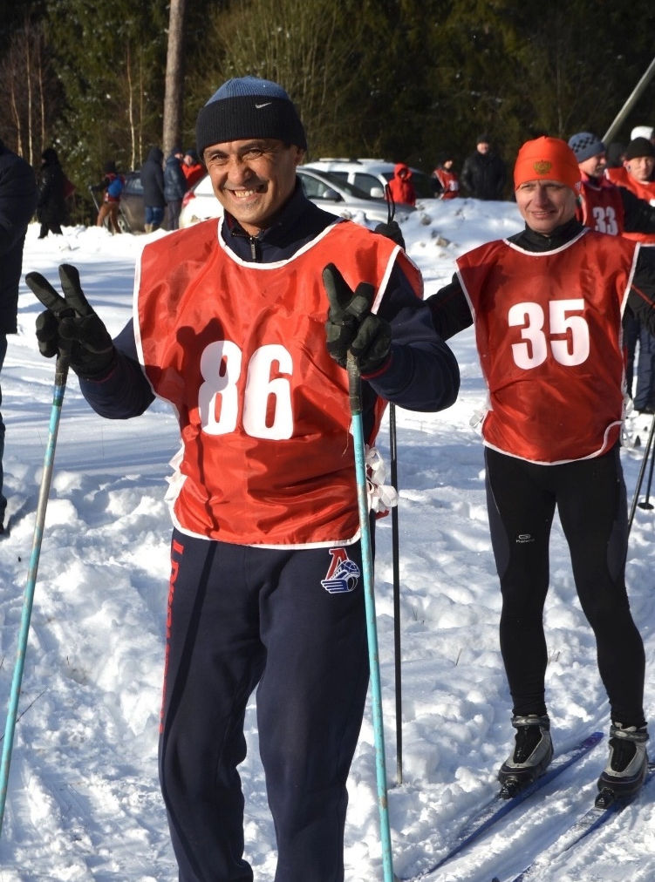
1.4. Места сдачи ГТО
Чтобы пройти тестирование, надо зарегистрироваться на сайте ГТО и подать заявку в личном кабинете.
В г. Ярославль сдать нормативы можно в НП «СК «Буревестник-Верхняя Волга», который находится по адресу г. Ярославль, ул. Салтыкова-Щедрина, д. 21, офис 204. В Гаврилов-Ямском районе пройти тестирование можно на базе МОБУ ДОД Гаврилов-Ямская ДЮСШ, расположенному по адресу г. Гаврилов-Ям, ул. Молодежная, д. 7.

Slide 9
Спортивные дисциплины и нормы для получения значков
1.5.
Государственные требования комплекса ГТО внутри каждой ступени делятся на «обязательные» и «по выбору». Всего выделено 11 ступеней: 5 для школьников и 6 для взрослых. Список нормативов для каждой группы можно посмотреть на официальном сайте ГТО.
При успешной сдаче тестов, вам вручают значок ГТО — золотой, серебряный или бронзовый. Вручают знаки отличия раз в квартал на торжественной церемонии.
Тем, кто не сдал нормативы, вручается отличительный знак «участник». Они также могут попытать удачу еще раз: вновь идти на соревнования можно, достигнув следующей возрастной группы.

Slide 10

Причины, по которым люди сдают ГТО
1.6.
Поводов, на самом деле, достаточно немало. Здоровье, гибкость, сила и ловкость – это наиболее очевидные преимущества, которые получает школьник или молодой человек, занимаясь спортом. Значок ГТО всего лишь подтверждает уровень вашего физического развития. Сдача ГТО это возможность проверить себя и свои возможности.
Такое достижение, как получение значка ГТО даёт достойный повод гордиться собой.
За наличие значка «Готов к труду и обороне» добавляют баллы к результатам ЕГЭ при поступлении.

Slide 11
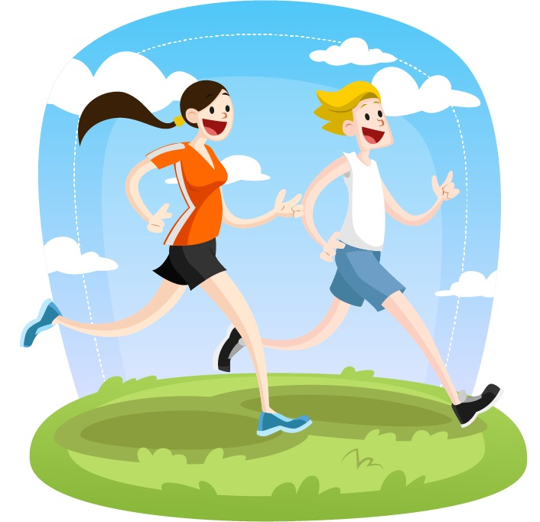
Значение ГТО в жизни общества
1.7.
Основополагающая цель ГТО — увеличение числа граждан страны, заинтересованных в здоровом образе жизни. Государству необходимо, чтобы как минимум четверть трудоспособного населения могла выполнить базовые нормативы. Кружки, спортивные клубы в каждом районе, возможность посещать спортивный клуб от работы — эти факторы способствуют повышению уровня здоровья населения нашей страны.

Slide 12
Анкетирование и анализ результатов анкеты
2.1.
1. Сколько Вам лет?
2. Какого вы пола?
3. Занимаетесь ли Вы спортом?
4. Как часто вы занимаетесь спортом?
5. Ходите ли вы в спортивные секции?
6. Пробовали ли Вы сдать зачёт на получение значка ГТО?
7. Каким значком Вы были награждены?
8. Какими целями вы руководствовались при сдаче ГТО?

Slide 13

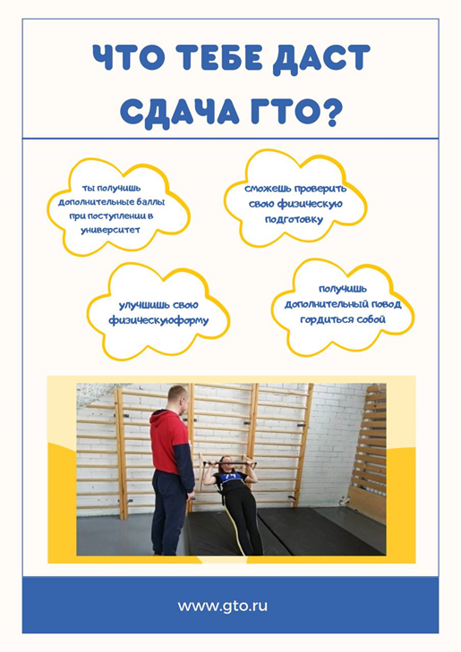
2.2. Создание двух плакатов

Slide 14
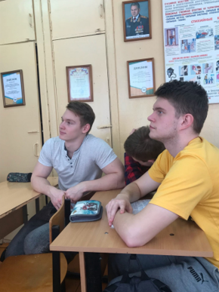
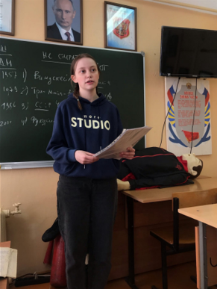
Выступление перед классом
2.3.

Slide 15
3. Заключение
Люди, живущие в нашей стране, всё больше с каждым годом сдают физкультурно-спортивный комплекс ГТО. На принятие их решения влияет множество факторов, включая различные поощрения со стороны государства, но многие действительно замотивированы из своих личных убеждений и большой любви к спорту. ГТО имеет огромное значение в нашем обществе, оно объединяет и сплочает, население страны становится здоровее и выносливее. Моя гипотеза, выдвинутая в начале, частично не оправдалась, потому что наравне с поощрениями, важную роль играют внутренние убеждения человека.

Slide 16
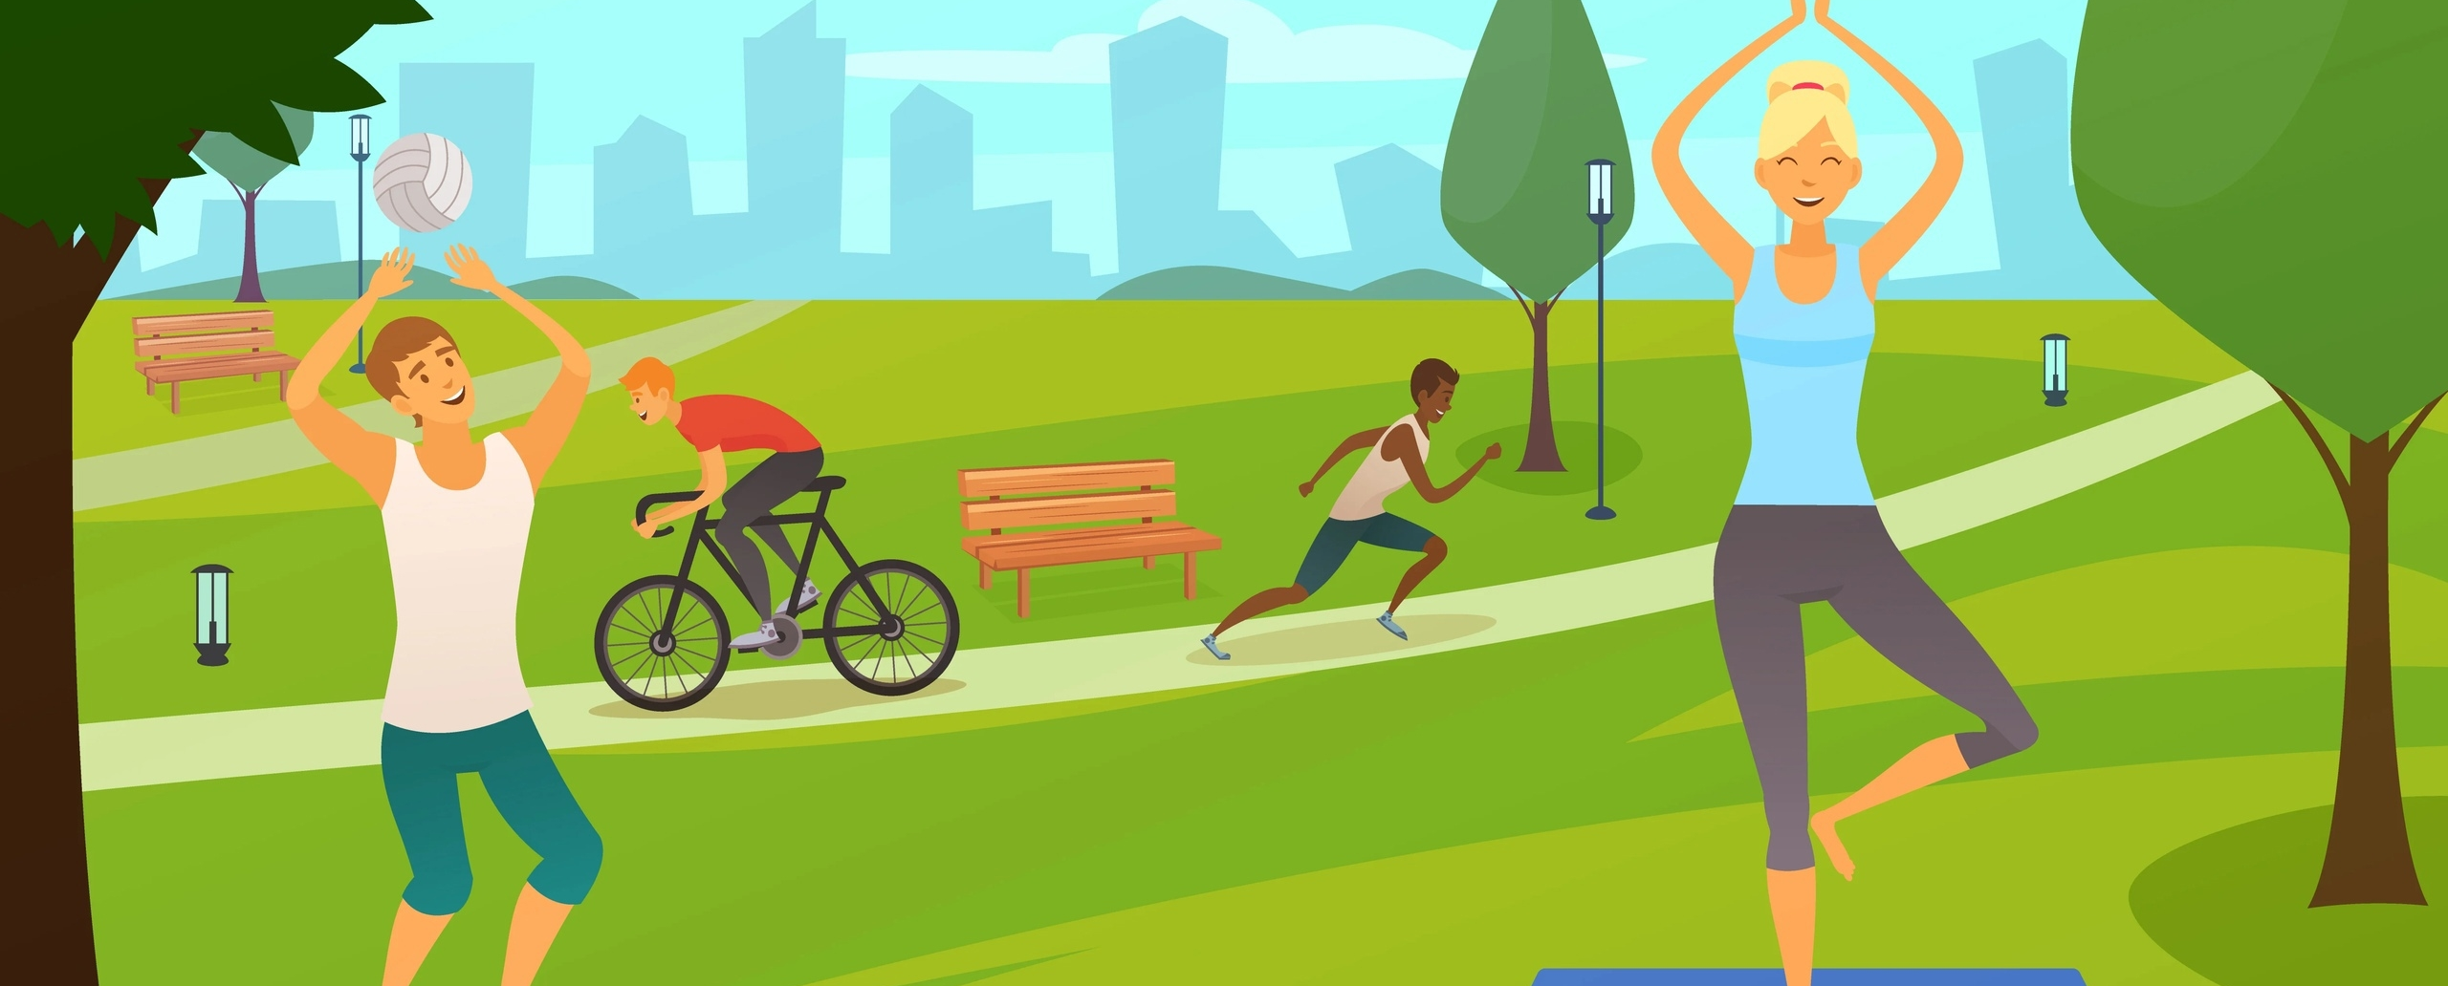
Спасибо за внимание и занимайтесь спортом!

